Slide 1

ГАУ «КЦСОН города Каменска-Уральского»
ШКОЛА ПОЖИЛОГО ВОЗРАСТА
по направлению
“Творческая и прикладная деятельность”
Руководитель: специалист по социальной работе
Соломеина Алла Алексеевна

Slide 2
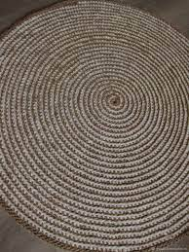
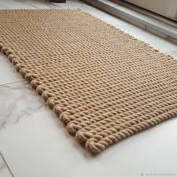
Занятие №4
Коврик-подставка из джута. Мастер-класс.

Slide 3
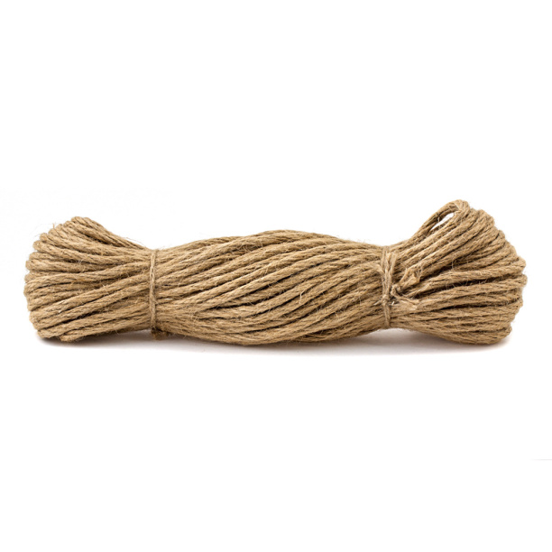

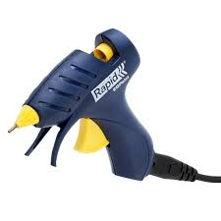
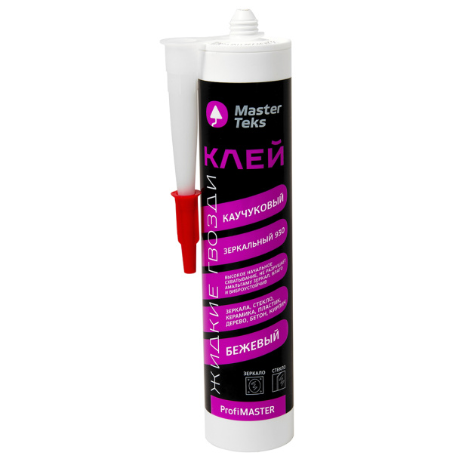


НЕОБХОДИМЫЕ МАТЕРИАЛЫ.
Джут канатный : 4мм или 6мм
Пистолет клеевой
Ножницы
Плотный картон или любая коробка из гофрокартона.
Клей ПВА
Карандаш простой

Slide 4
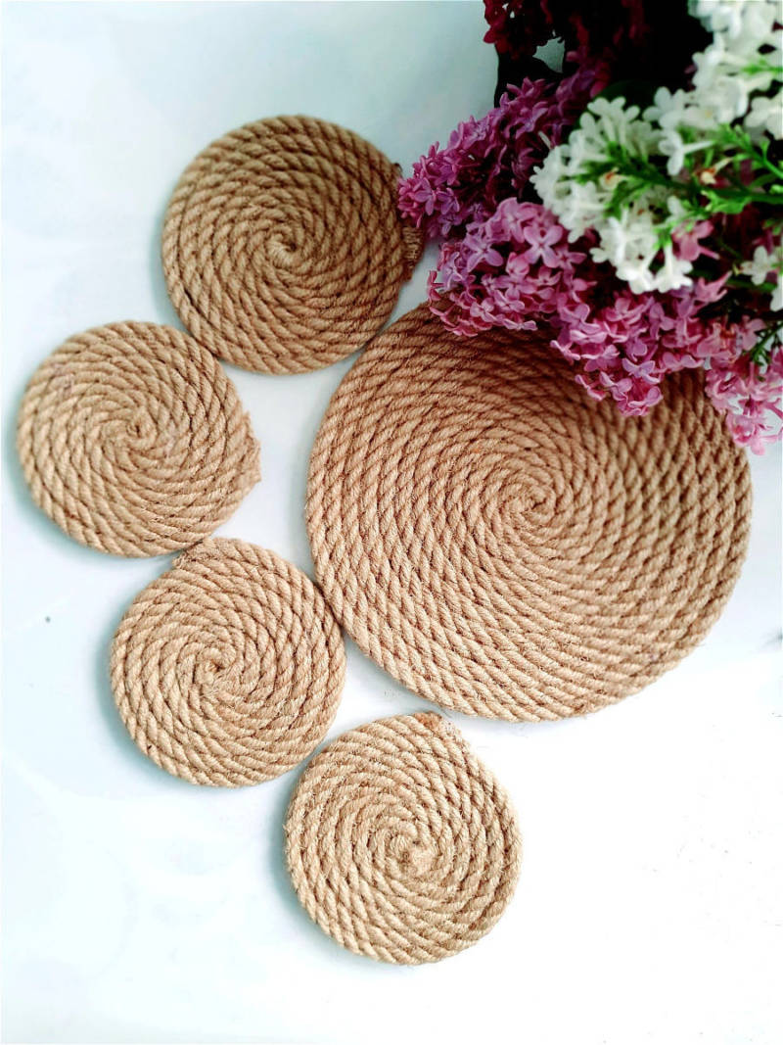

На кухне нужны коврики под горячее,
чтобы не испортить поверхность
столешницы.
Из джутового шнура получиться от-
личная подставка под горячую посуду.
Немного терпения, чуть-чуть сноров-
ки, нужный материал и хорошее наст-
роение-всё, что понадобиться в рабо-
те.
Приемущества ковриков под горячее-
долговечность, они не теряют форму,
не изнашиваются, имеют эстетичес-
ки красивый вид, не горят, не деформи-
руются.

Slide 5
ЭТАПЫ РАБОТЫ ПО ИЗГОТОВЛЕНИЮ КОВРИКА.
1.ИЗ КРАЯ КАНАТНОГО ДЖУТА ДЕЛАЮТ “УЛИТКУ”, ПРОЧНО СКРЕПЛЕННУЮ КЛЕЕМ.
2.НАЧИНАЕМ ОБМАТЫВАТЬ “УЛИТКУ” ПО КРУГУ, НЕ ЗАБЫВАЯ ПРОМАЗЫВАТЬ КАЖДЫЙ КРУГ КЛЕЕМ И ПРИЖИМАТЬ.
3.ПОСТЕПЕННО НАРАЩИВАЕМ ПЛОЩАДЬ ТАРЕЛКИ.
4.ПОСЛЕ ЗАВЕРШЕНИЯ РАБОТЫ НИТЬ ОБРЕЗАЕМ НАИСКОСОК И КРЕПИМ НИТЬ НА КЛЕЙ. ДЕЛАЮТ ЭТО АККУРАТНО, ЧТОБЫ РАБОТА КРАСИВО СМОТРЕЛАСЬ.
5.ВЫРЕЗАЕМ ПО РАЗМЕРУ ПОЛУЧИВШЕГОСЯ КОВРИКА-САЛФЕТКИ ОСНОВУ ИЗ КАРТОНА ИЛИ ЭКОКОЖИ, АККУРАТНО ПРИКЛЕИВАЕМ С ОБРАТНОЙ СТОРОНЫ.

Slide 6
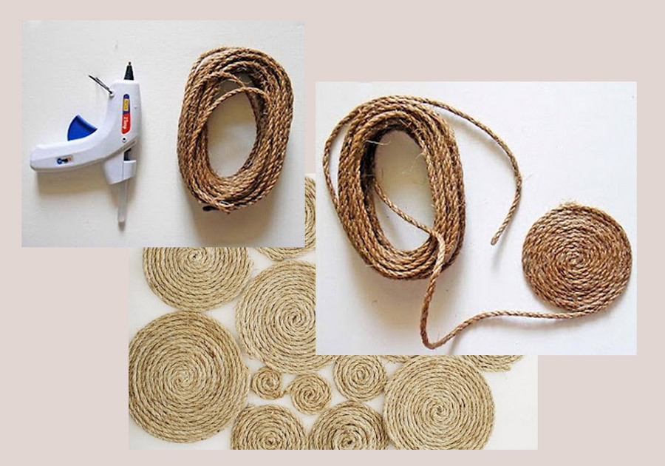
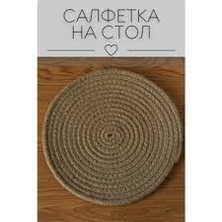
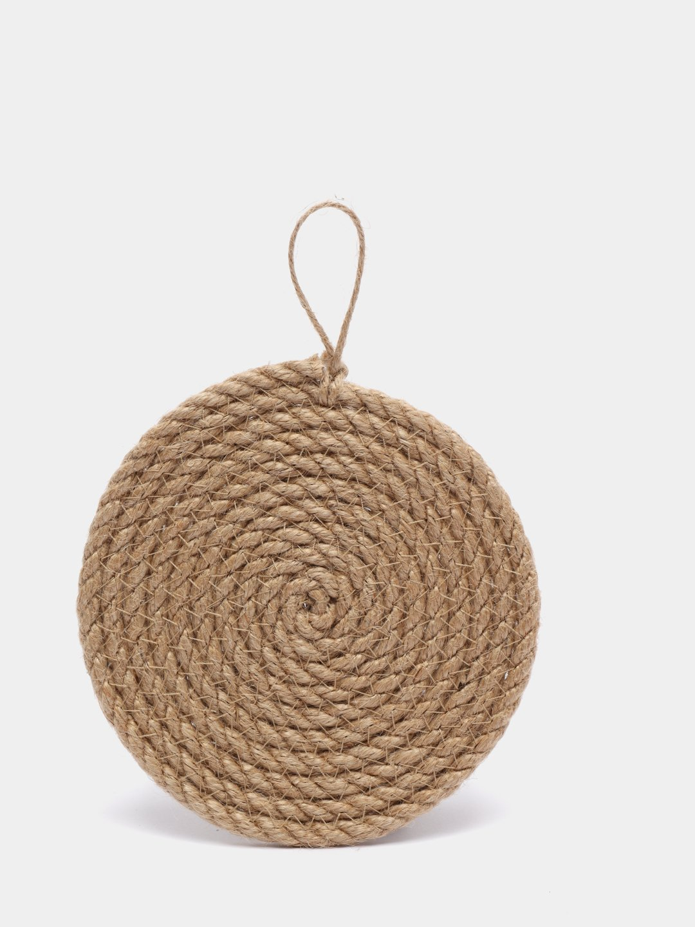
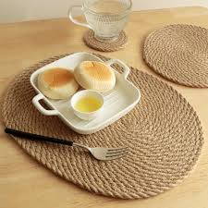
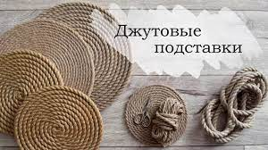

Slide 7
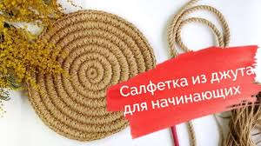

ЛИТЕРАТУРА:
1.You Tube. Салфетка под горячее из джута для начинающих.
2.JRecommend. Круглая салфетка из каната своими руками.
3.Pinterest. Проще не бывает.

Slide 8
Спасибо за внимание!

